Slide 1
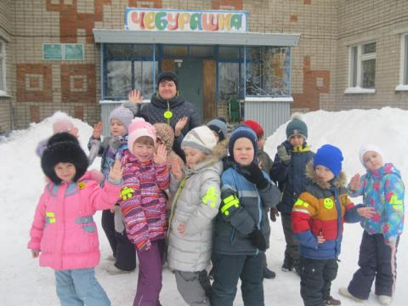
МБДОУ «Детский сад «Берёзка»
Использование светоотражающих элементов

Slide 2
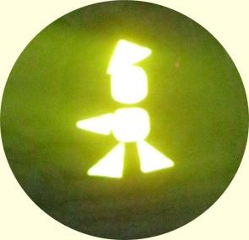
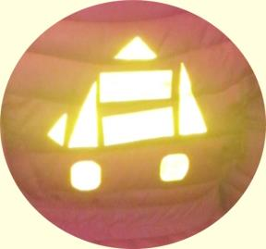
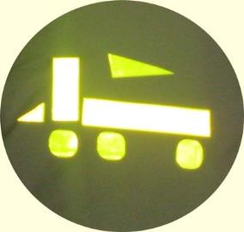

Slide 3
Фликер - это светоотражающий элемент, который крепится на одежду и позволяет водителю издалека заметить пешехода в тёмное время суток и в плохую погоду.

Slide 4
Пешеход с фликером заметен в свете фар автомобиля с расстояния до 400 м!
Ношение фликера снижает риск наезда на пешехода в тёмное время суток в 6 раз.
Фликеры спасают жизнь.
Согласно статистике, именно с 14 до 18 часов происходит наибольшее количество ДТП.
Применение светоотражающих элементов в одежде поможет детям стать более заметными на дороге.

Slide 5
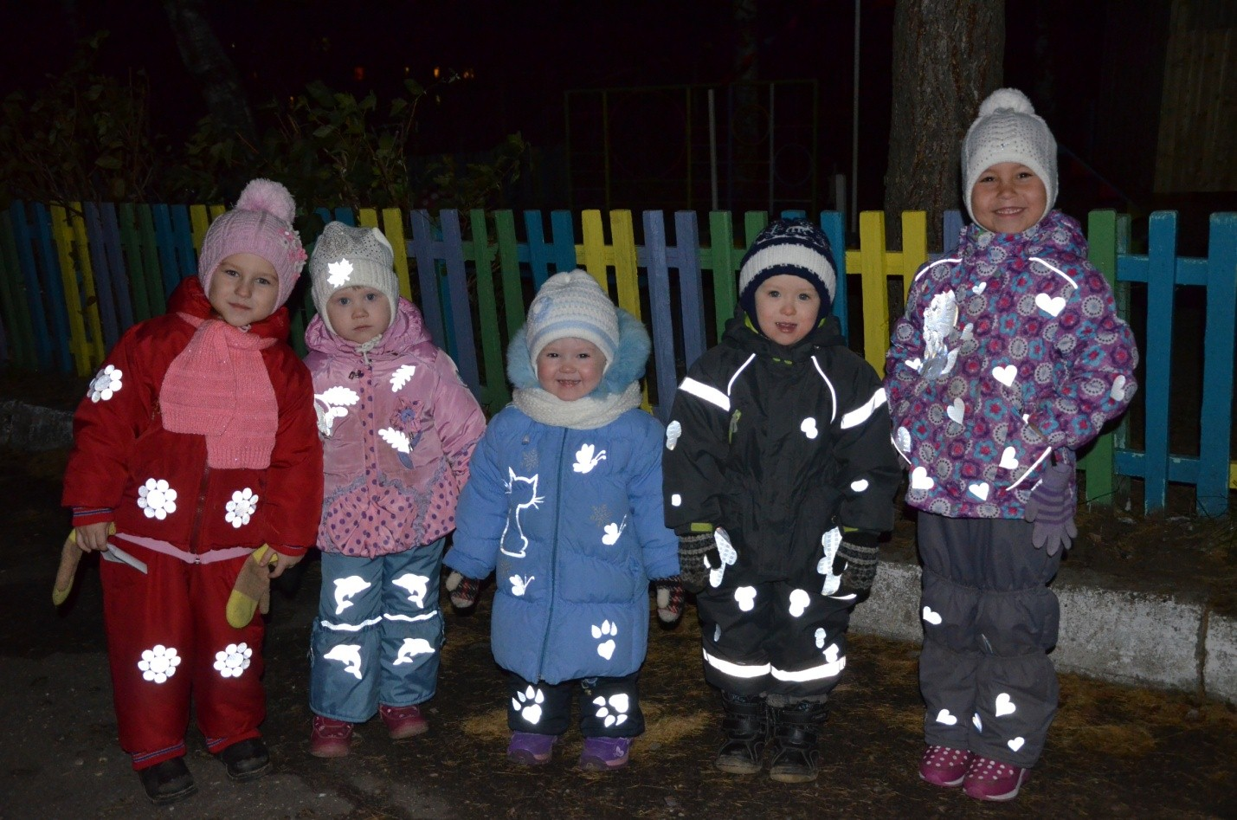

Slide 6
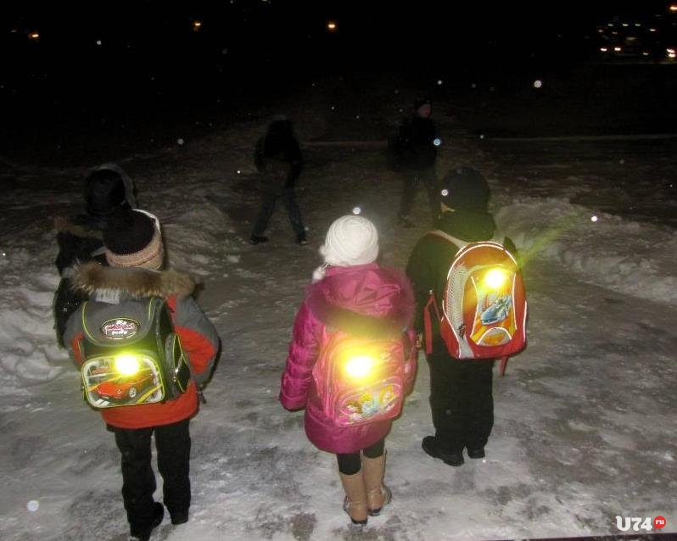
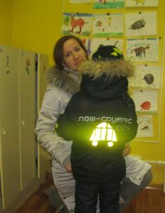
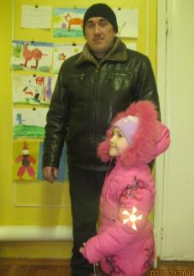
«Стань заметней на дороге!»

Slide 7
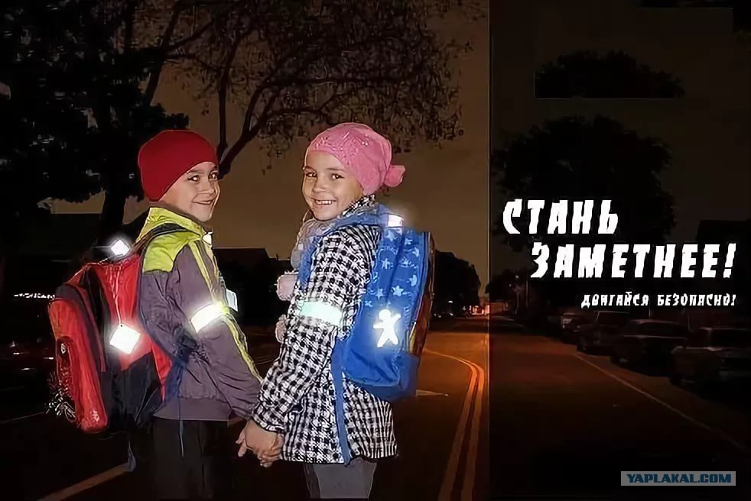
«Стань ярким, сохрани свою жизнь!»

Slide 8
Помните! Берегите детей! Старайтесь сделать всё возможное, чтобы оградить их от
несчастных случаев на дороге!
«Фликеры детям купите, родители, пусть на дороге их видят водители!»

